Slide 1
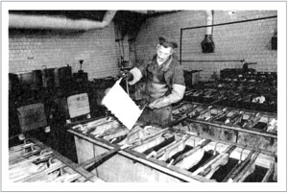
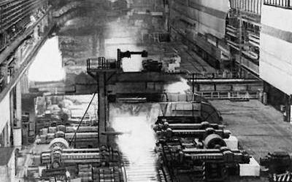
Гідрометалургія
- видобування металів з руд, концентратів і відходів виробництва за допомогою водних розчинів певних хімічних реагентів.

Slide 2
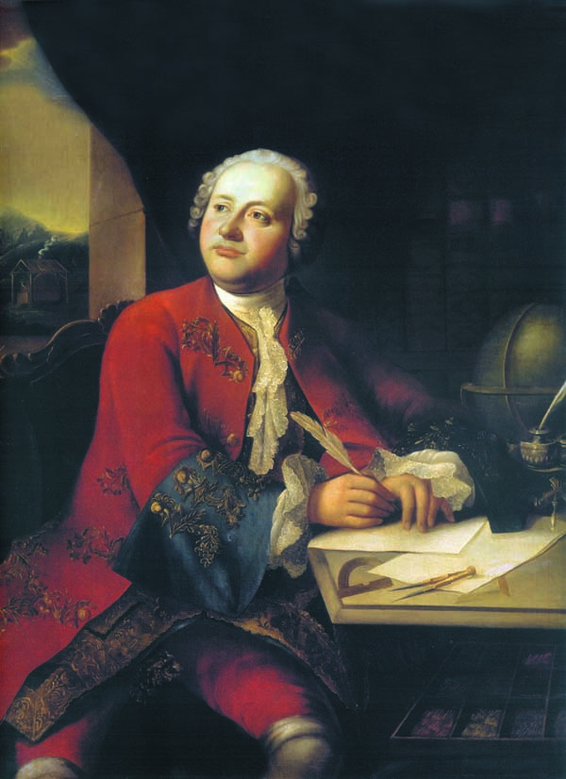
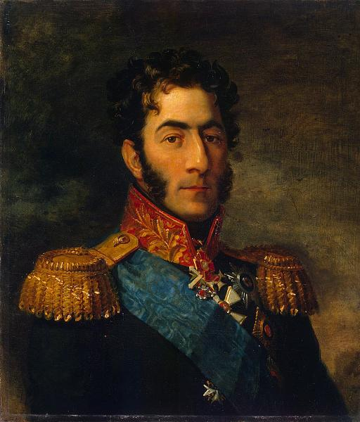
Історія
На можливість вживання гідрометалургійних процесів для витягання металів з руд вказував М. В. Ломоносов (1763). Значний внесок у розвиток Р. вніс російський вчений П. Р. Багратіон, що створив теорію ціанування золота (1843).
Найдавнішим відомим способом гідрометалургії є вилучення міді з руд Ріо-Тінто (Іспанія) у XVI ст. Пізніше були розроблені і впроваджені гідрометалургійні способи вилучення платини (1827), нікелю (1875), алюмінію з бокситів (1892), золота (1889), цинку (1914) і т.д.

Slide 3
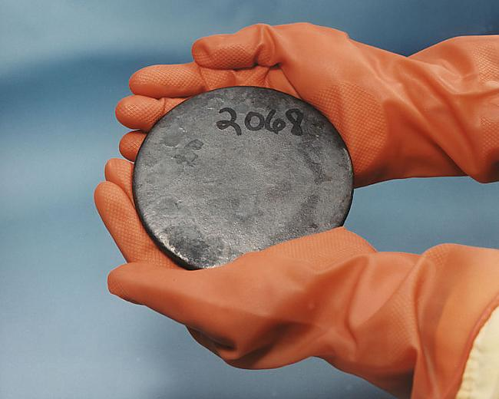
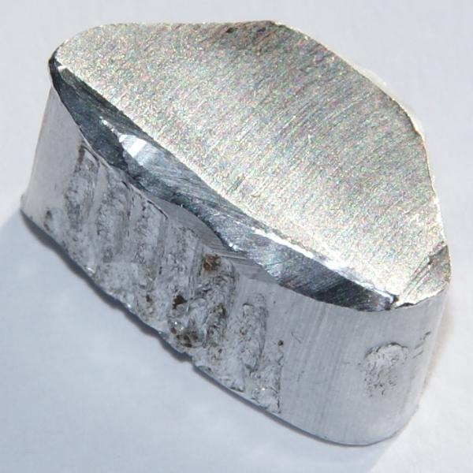
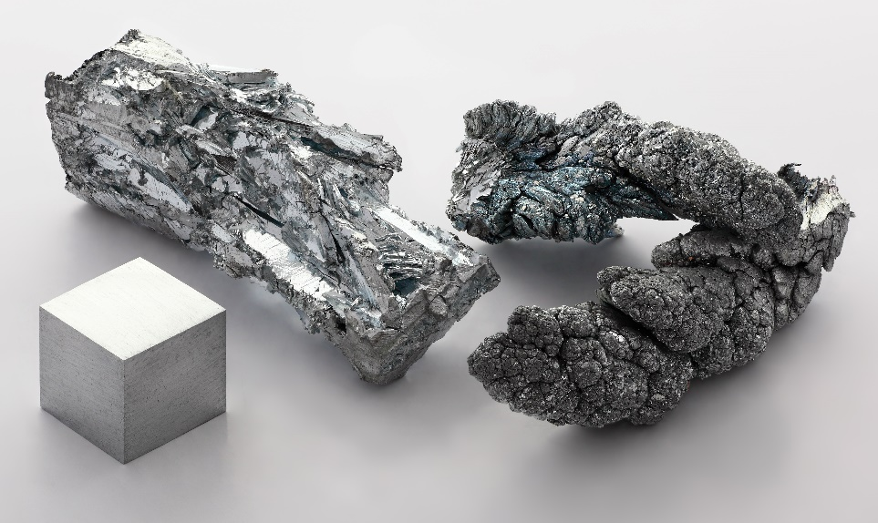
Сировина
Застосовується при отриманні урану, алюмінію, золота, цинку та ін. Сьогодні бл. 20 % світового виробництва Cu, 50-70 % Zn і Ni, 100 % оксидів Al і U, металічних Cd, Co та інших цілком базується на гідрометалургії.

Slide 4
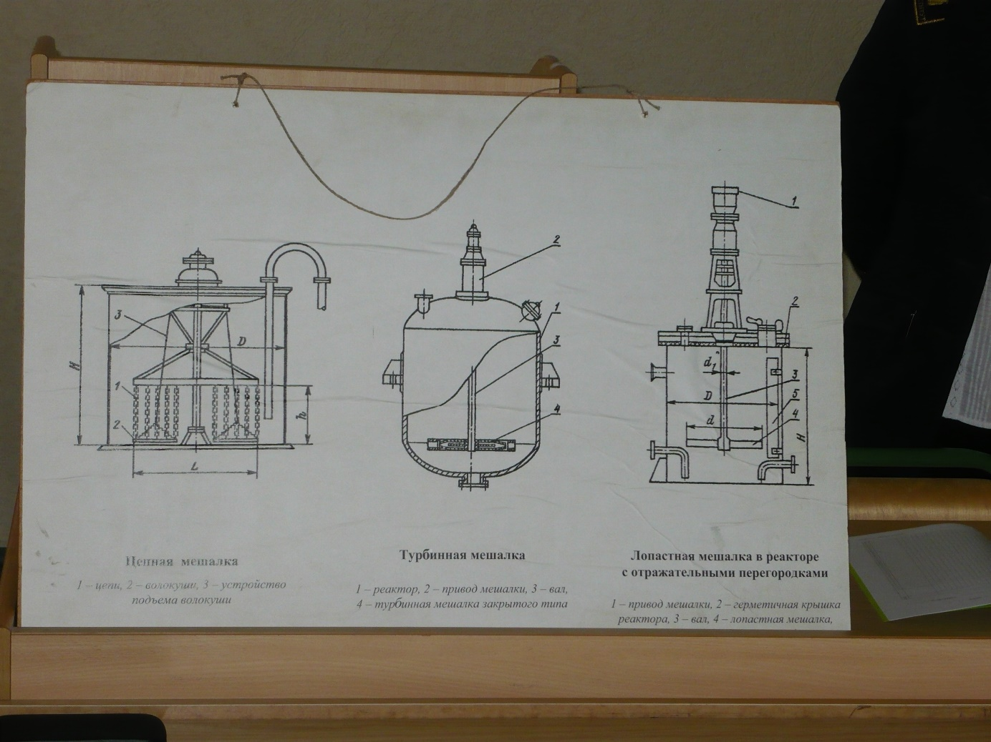
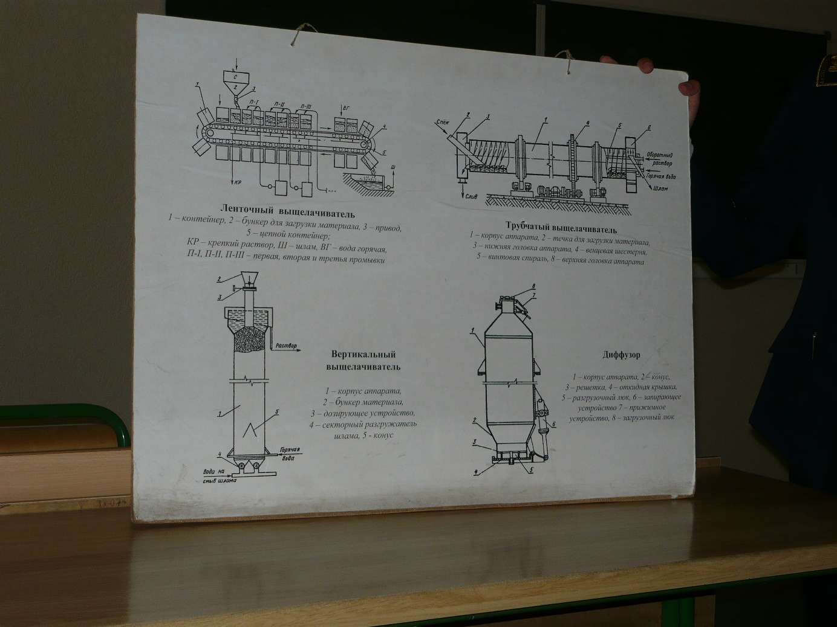
Конструкції
Фотографии плакатов со схемами агрегатов (выщелачиватели, мешалки)

Slide 5
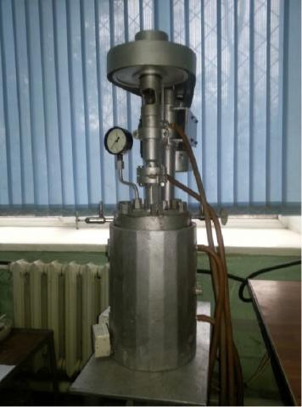
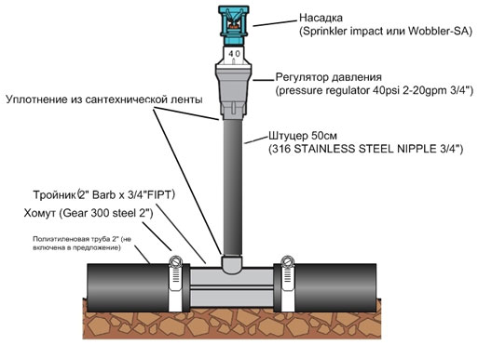
Залежно від застосовуваної технологічної схеми до складу устаткування входять наступні елементи.
краплинні трубки
насадки
Регулятори тиску
сполучні фітинги
перехідники
насосні станції
фільтруючі станції

Slide 6
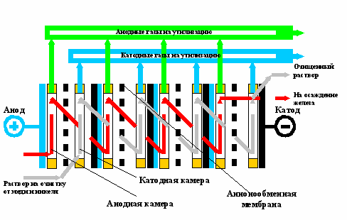
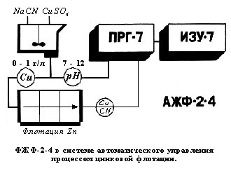
Процеси
Основна операція гідрометалургії - вилуговування.
Процес вилуговування складається з подачі активного лужного розчину на штабель руди, промивки всієї маси руди та збору продуктивного розчину в накопичувальній ємності. Цей процес в цілому підвищує ефективність видобутку шляхом скорочення витрат на транспортні витрати з перевезення руди в місця її переробки.

Slide 7
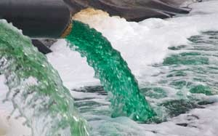
Електроквінінг
Виробнича технологія екстракції і електровінінга - одна з основних розробок світової гідрометалургії останнього десятиліття. Якщо в 1992 р. таким методом у світі було отримано лише 7,3 % чорнової міді ( 765 тис. т) , то в 2004 р. частка чорнової міді , видобутої способом рідинної екстракції та електролізу SX / EW , у випуску збільшилася до 18 , 2 % ( 2,6 млн. т). « Російська мідна компанія» першої в Росії впроваджує цю технологію на своєму підприємстві « Уралгідромедь ». Крім того , для світової кольорової металургії цей комплекс також може бути визнаний унікальним , оскільки вперше в світі в одній виробничій ланцюжку використовується метод підземного вилуговування руди та подальшої екстракції міді з розчину і електровінінг .

Slide 8
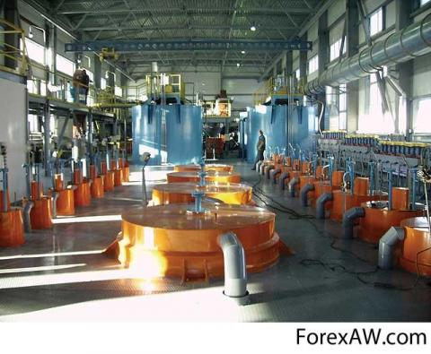
Дякую за увагу!

